Slide 1
Meine Homepage:
Herzlich willkommen!
www.rogerliebi.ch
Veranstaltungskalender
Skripte zum Downloaden
Shop: Kassetten, Bücher
etc.

Slide 2
Vorträge:
Herzlich willkommen!
www.sermon-online.de
➔ “Roger Liebi”
Gratisdownload von über 400 Vortragsfiles und Skripte

Slide 3
Wie kann man
verbreitete Irrtümer über biblische Prophetie vermeiden?

Slide 4
1. „Der kommende Diktator von Europa ist der Antichrist.“
Bitte unterscheiden: „Das Tier aus dem Meer“ Off 13,1-10) = heidnischer Diktator des Römischen Reiches und „das Tier aus der Erde“ (Off 13,11-18) = falscher jüdischer Messias in Israel
„Antichrist“ (1Joh 2,18) = der, welcher gegen den Christus/Messias ist; der, welcher sich an die Stelle des Christus/ Messias setzt ➔ Antichrist = falscher Messias. Der falsche Messias regiert als Jude in Israel (Daniel 11,36-39; Jesaja 30,33; Sacharja 11,15-17; Johannes 5,43; 2. Thessalonicher 2,3-12; 1. Johannes 2,18; Offenbarung 6,1-2; 13,11-18; 16,13; 19,19-20). Der kommende Diktator ist kein falscher Messias.

Slide 5
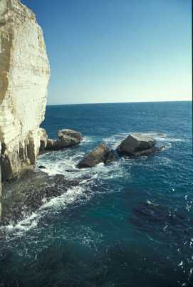
Die Vision auf Patmos
RL
Off 13,1: „Und ich stand auf dem Sande des Meeres. Und ich sah aus dem Meere ein Tier aufsteigen, welches zehn Hörner und sieben Köpfe hatte, und auf seinen Hörnern zehn Diademe, und auf seinen Köpfen Namen der Lästerung.”

Slide 6
Die Vision auf Patmos
Off 13,11-12: „[11] Und ich sah ein anderes Tier aus der Erde aufsteigen: und es hatte zwei Hörner gleich einem Lamme, und es redete wie ein Drache. [12] Und die ganze Gewalt des ersten Tieres übt es vor ihm aus, und es macht, daß die Erde und die auf ihr wohnen das erste Tier anbeten, dessen Todeswunde geheilt wurde.”
Der Antichrist: Herrscher in Israel
und Propagandaminister des Neuen Europas

Slide 7
2. „Der kommende Diktator von Europa ist der König des Nordens.“
Der König des Nordens in der erfüllten Prophetie (Dan 11,1-35) = Gross-Syrien (von Syrien/Libanon bis Pakistan). Das Tier aus dem Meer mit 10 Hörnern (Off 13,1ff) = das 4. Tier in Dan 7 = das Römische Reich

Slide 8
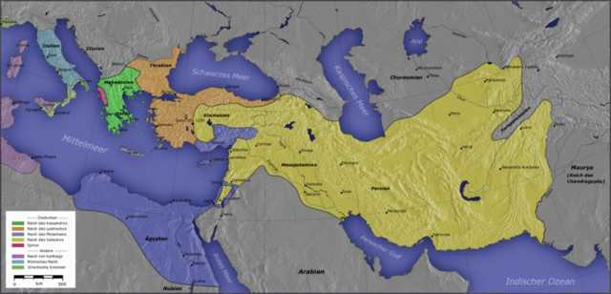
Der König des Nordens: Libanon, Syrien, Türkei, Azerbaidschan, Turkmenistan, Usbekistan, Kirgistan, Tadschikistan, Pakistan, Irak, Iran
Captain Blood GNU 1.2 or later
Der König des Südens: Ägypten
Notes:
Turkmenistan, Usbekistan, Kirgistan, Tadschikistan, Pakistan, Libanon, Syrien, Türkei, Jordanien, Irak, Iran

Slide 9
Der Traum Daniels (549 v. Chr.)
RL
Dan 7:
1. Löwe mit Adlersflügeln = Babylon
2. Gefrässiger, plumper Bär = Medopersien
3. Schneller Leopard mit Flügeln und mit vier Köpfen
= Griechenland
4. Furchtbare, grausame Bestie mit 10 Hörnern = Rom
Dann: Der Menschensohn auf den Wolken des Himmels = das Reich Gottes

Slide 10
3. „Der Antichrist ist der König des Nordens aus dem Buch Daniel.“
Der Antichrist wird im Buch Daniel einfach „der König“ genannt (Dan 11,36-39). Er wird ganz klar von dem „König des Nordens“ (Gross-Syrien) und dem „König des Südens“ (Ägypten) unterschieden (Dan 11,40).

Slide 11
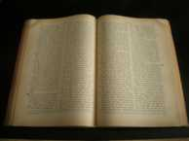
Dan 11,40-45 :
⁴⁰ Und zur Zeit des Endes wird der König des Südens mit ihm zusammenstoßen, und der König des Nordens wird gegen ihn anstürmen …

Slide 12
4. „Der Antichrist ist der Islam bzw. der von den schiitischen Muslimen erwar-tete Mahdi.“
Der Antichrist = Jude (auf den Gott seiner Väter, den Gott Abrahams, Isaaks und Jakobs, wird er nicht achten; Dan 11,37), der die Verehrung eines Götzenbildes einführt (Off 13,14-15; Dan 9,27; Mat 24,15). Das entspricht überhaupt nicht dem Islam, auch die Vergötterung der beiden „Tiere“ (Off 13,4; 2Thess 2,4)!
Gemäss 1Joh 2,18ff gibt es viele Antichristen, im Kontrast zu „dem Antichristen, der kommen wird“.
Im Zusammenhang mit dem Islam vgl.: Jes 45,14; 19,21; 2Kor 11,4.14-15; Gal 1,8-10; 1Joh 2,22; 4,1-3.6; Off 22,18-19

Slide 13
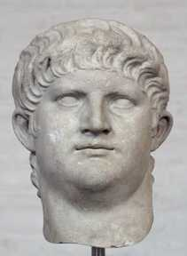
Die Vision auf Patmos
Off 13,15: „Und es wurde ihm gegeben, dem Bild des Tieres Odem zu geben, damit das Bild des Tieres auch redete und bewirkte, damit alle getötet wurden, die das Bild des Tieres nicht anbeteten.”
FB

Slide 14
5. „Der Diktator des Römischen Reiches wird seine Herrschaft über die ganze Welt ausweiten und so eine „eine Welt-Regierung“ innehaben.“
Der römische Diktator wir seinen gewaltigen Machteinfluss weltweit ausüben können (Off 13,7), aber das wieder erstandene Römische Reich wird nicht die ganze Welt umfassen. Die Bibel spricht über mehrere Machtblöcke, die in einer Konfrontation die Menschheit an den Rand der Selbstvernichtung führen werden (vgl. z.B. Off 9,15): Der König des Nordens in Asien und in Afrika wird als islamisches Reich dem Westen entgegenstehen! Wir müssen verschiedene Herrscher unterscheiden: Das Tier aus dem Meer (Off 13,1), das Tier aus der Erde (Off 13.11), der König des Nordens (Dan 11,40), der König des Südens (Ägypten; Dan 11,40); Rosch aus dem äussersten Norden; die Könige von Sonnenaufgang (Off 16,12); die Hure Babylon (Off 17-18)

Slide 15
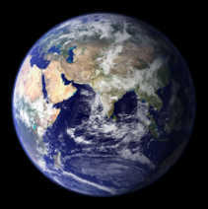
Die Vision auf Patmos
Off 13,7: „… und es wurde ihm Gewalt gegeben über jeden Stamm und Volk und Sprache und Nation.
NASA

Slide 16
6. „Der Antichrist wird eine Zeit des Friedens und der Sicherheit herbeiführen, erst danach kommt die grosse Drangsal.“
1Thess 5,3 spricht nur davon, dass man in der Endzeit dauernd von „Friede und Sicherheit“ spricht (legousin = sie sprechen dauernd = Durativ). Aber von einem Friedenszustand durch den Antichristen spricht die Schrift nicht! Die Sicherheit in Hes 38,8 ist die Sicherheit, die der Herr Jesus nach seiner Wiederkunft Israel zukommen lässt.

Slide 17
7. „Der Antichrist wird seinen Regierungssitz im alten Babylon aufbauen.“
Der Antichrist wird König sein in Israel (Dan 11,36-39). Der Herr Jesus wird ihn bei seiner Wiederkunft in Harmagedon durch den Hauch seines Mundes vernichten (Off 16,14-15; 17,14; 19,19-20). Babylon wird endzeitlich durch eine Nation von Norden vernichtet und unbewohnbar gemacht werden, im Zusammenhang mit dem brutalen Angriff der Meder (Kurden): Jes 13,17-21; Jer 50-51.

Slide 18
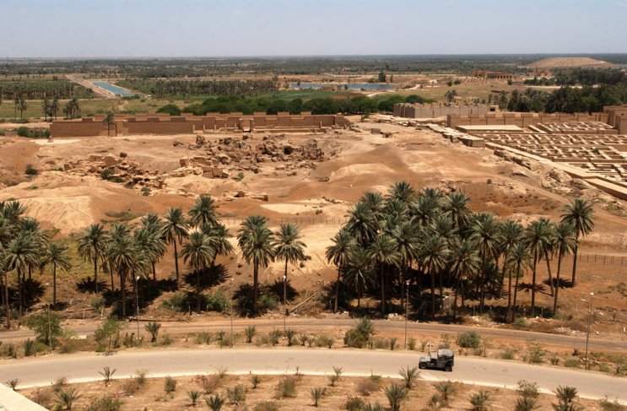
FB

Slide 19
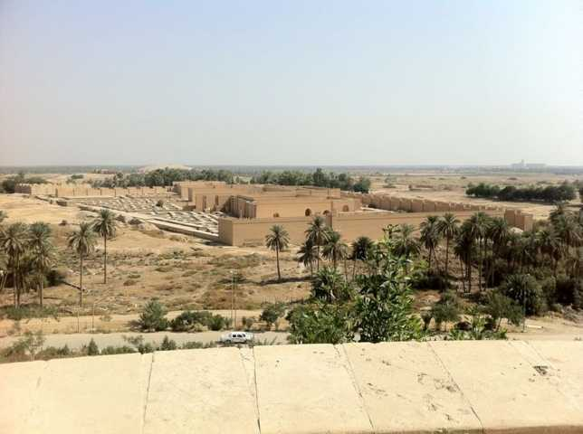
Azis1005 CC-BY-SA 3.0

Slide 20
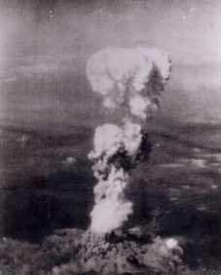
Babylon wird fallen
US Government
„(19) Und Babylonien, die Zierde der Königreiche, der Stolz des Hochmuts der Chaldäer, wird gleich sein der Umkehrung Sodoms und Gomorras durch Gott. (20) Es wird in Ewigkeit nicht mehr bewohnt werden, und keine Niederlassung mehr sein von Geschlecht zu Geschlecht; und der Araber wird dort nicht zelten, und Hirten werden dort nicht lagern lassen.“
(Jes 13,19-20)

Slide 21
8. „Die Entrückung findet in der Mitte bzw. am Ende der 70. Jahrwoche Daniels statt.“
Die prophetische Uhr Israels stoppte exakt am Ende der 69. Jahrwoche, als der Messias als Fürst in Jerusalem auftrat, am Palmsonntag (Dan 9,24-25). Dann wurde das Geheimnis der Gemeinde eingeschoben (Eph 3,4-6; vgl. die 8 Geheimnisse in den Paulusbriefen im Zusammenhang mit der Gemeinde). Mit der Umsetzung des Geheimnisses der Entrückung (1Kor 15,51ff; 1Thess 4,13ff) wird der Einschub enden. Dann beginnt die 70. Jahrwoche. Siehe ferner: Off 3,10; 2Thess 2,6.7 (Bewahrung vor der Stunde der Versuchung; der Heilige Geist hält auf und wird schliesslich weggehen). Die 24 Ältesten (Priester-Könige) stellen die gesamte entrückte Gemeinde im Himmel dar (Off 1,5b; 4-5). Sie sind im Himmel vor dem 1. Siegelgericht von Off 6,1 (Kommen des Antichristen).

Slide 22
Die 70 Jahrwochen Daniels
445 v. Chr.
32 n. Chr.
7 + 62 = 69
70 n. Chr.
Die Gemeinde
69x7 J. = 483 J
7 J.

Slide 23
9. „Die letzte Posaune der Entrückung ist die 7. Posaune aus der Offenbarung.“
„Die letzte Posaune“ (1Kor 15,52) war im 1Kor-Brief (Frühjahr 54) eine bekannte Sache. Die 7 Siegel, 7 Posaunen und 7 Schalen (vgl. das Buch mit den 7 Siegeln) wurden erst in der Offenbarung um 94 n. Chr. offenbart. „Die letzte Posaune“ war im römischen Militär die dritte Posaune, die Posaune zum Aufbruch (Polybios: Geschichte VI,40: 1. Zelte abbrechen; 2. Lasttiere beladen; 3. aufbrechen). Weitere militärische Ausdrücke im Zusammenhang mit der Entrückung: Ordnung/Abteilung (1Kor 15,23), „gebietender Zuruf“ (1Thess 4,16).
Weitere Posaunen: die Posaune zur Sammlung des Überrestes aus Israel (Mat 24,31; Jes 27,13); die Posaune zum Bussaufruf am Anfang der Drangsal (Joel 2,1); Posaune beim Endzeit-Kampf Christi (Sach 9,14); Posaune bei der Gesetzgebung am Sinai (2Mo 19,16.19).

Slide 24
10. „Das nächste grosse Ereignis in der Prophetie ist der Angriff von Russland auf Israel (der Angriff von Rosch, Hes 38-39).“
Der Angriff von Rosch kommt als letztes kriegerisches Ereignis (Hes 39,7)! Der Herr Jesus wird bereits als König wieder gekommen sein (Hes 37,24). Israel wird durch seinen Schutz in Sicherheit sein (Hes 38,8). Die weltweite Abrüstung wird bereits stattgefunden haben (Micha 4,3). Deshalb wird man die alt-konventionellen Waffen von Rosch verbrennen können (Hes 39,9). Ab Kap. 40 (bis 48) kommt der perfekte Zustand des 1000jährigen Reiches mit den erweiterten Dritten Tempel und der neuen Landverteilung.

Slide 25
11. „Der König des Nordens ist Russland, Rosch aus Hes 38-39.“
In der erfüllten Prophetie war „der König des Nordens“ (Dan 11,1-35) stets Gross-Syrien (Syrien / Libanon bis Pakistan).

Slide 26
Der König des Nordens: Libanon, Syrien, Türkei, Azerbaidschan, Turkmenistan, Usbekistan, Kirgistan, Tadschikistan, Pakistan, Irak, Iran
Captain Blood GNU 1.2 or later
Der König des Südens: Ägypten
Notes:
Turkmenistan, Usbekistan, Kirgistan, Tadschikistan, Pakistan, Libanon, Syrien, Türkei, Jordanien, Irak, Iran

Slide 27
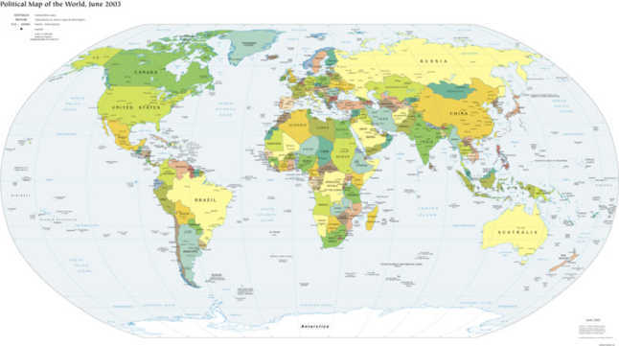
Der äusserste Norden
FB

Slide 28
12. „Das 1000jährige Reich ist schon jetzt und Christus kommt am Ende dieses gegenwärtigen Reiches zum Gericht des Weltendes.“
Im 1000jährigen Reich wird der Teufel gebunden sein und wird die Nationen nicht mehr verführen können (Off 20,3). Heute geht der Teufel umher als brüllender Löwe und sucht, wen er verschlinge (1Pet 5,8). Er ist sogar „der Gott dieser Welt“ (2Kor 4,4). Viele Stellen warnen vor Verführung (1Joh 2,26; Mat 24,24; 2Tim 3,13; 2Kor 11,2-3). Im 1000jährigen Reich wird der Löwe Gras fressen (Jes 11,6).

Slide 29
Amillennialismus
1. Kommen
2. Kommen
Christus herrscht heute
« Das 1000jährige Reich ist jetzt! »

Slide 30
Prämillennialismus
1. Kommen
2. Kommen
Off 19,11 und
dann 20,1-10
Das Reich des Messias (1000 J.)

Slide 31
13. „Das Christentum wird diese Welt mehr und mehr verändern, verbessern und in allen Bereichen durchdringen bis schließlich Christus wiederkommt.“
Der Sauerteig ist in der Bibel immer ein Bild der Sünde, nie von dem Guten, von dem Evangelium (Mat 16,12 = falsche Lehre; 1Kor 5,6-8 = Unmoral; Gal 5,9 = falsche Lehre). Der Sauerteig in dem Gleichnis von Mat 13,33 bedeutet: Irrlehre und Unmoral wird die gesamte Christenheit verderben. 2Thess 2,3 spricht von dem grossen endzeitlichen Abfall in der Christenheit. Vgl. auch: 2Tim 3; 2Pet 2-3; Judas!

Slide 32
Postmillennialismus
1. Kommen
2. Kommen
Christus herrscht immer mehr.
➔ ➔ ➔ ➔ ➔ ➔ Das 1000j. Reich

Slide 33
14. „Die Hure Babylon ist der Islam.“
Die Hure Babylon sitzt auf 7 Hügeln (Off 17,9). Sie ist die Stadt des Königtums über die Könige der Erde (Off 17,18). Das ist die Siebenhügelstadt Rom.
Sie steht im Kontrast zur „Braut des Lammes, dem neuen Jerusalem“, das die wahre Gemeinde/Kirche darstellt (Off 21,9ff). Somit ist sie eine falsche Kirche in Rom.
Sie beherrscht Europa/das Römische Reich (Off 17,3). Das ist die katholische Kirche, die Könige und Kaiser ein- und abgesetzt hat. Ihre Kleider von Scharlach (Kardinäle) und Purpur (Bischöfe) charakterisieren den hohen Klerus von Rom (Off 17,4). Edelsteine, Gold und Perlen kennzeichnen die Schatzkammern der Kirche aus (Off 17,4).
Der goldene Becher voll Gräuel (Götzendienst) stellt das götzendienerische Zentrum der Kirche von Rom dar: das Messopfer, bei dem ein Brot als Gott angebetet wird (Off 17,4).
Sie ist betrunken von dem Blut der Heiligen (Off 17,6). Das entspricht der Tatsache, dass die Kirche von Rom Hunderttausende von Gläubigen umgebracht hat.

Slide 34
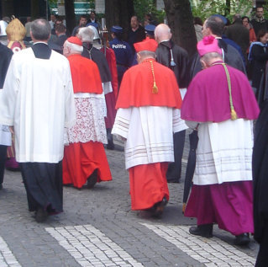
Offenbarung 17,4
Scharlach / Karmesin:
Kardinäle
Roter Purpur:
Bischöfe
Carolus CC-BY 3.0

Slide 35
15. „Die Hure Babylon ist eine Welteinheitsreligion.“
Der kommende Diktator und seine 10 höchsten Minister werden die Hure Babylon vernichten (Off 17,17-17).
Die Religion des Tieres aus dem Meer und des Tieres aus der Erde (Anbetung des Diktators als „der Gott der Festungen“ (Jupiter Capitolinus; Dan 11,38) und die Anbetung des Antichristen (2Thess 2) ist nicht dasselbe wie der Kult der Hure Babylon.
Die Hure Babylon ist die „Mutter der Huren“ (Off 17,5). Alle Kirchen, die durch Abspaltung von der Katholischen von Rom entstanden sind, und ebenso wie sie den Weg weg von der Heiligen Schrift gegangen sind, sind Töchter der Hure Babylon, und müssen deshalb von ihr unterschieden werden. Es gilt: Wie die Mutter, so ihre Tochter (Hes 16,44).

Slide 36
16. „Die Hure Babylon ist die wieder aufstehende Stadt Babylon im Irak.“
Die Stadt Babylon im Irak ist ein Bild der falschen Kirche von Rom, der Hure Babylon, genauso wie Jerusalem in Israel ein Bild der wahren Kirche, dem neuen Jerusalem (Off 21,9) ist. Die Angaben in Off 17-18 passen überhaupt nicht auf Babylon im Irak!

Slide 37
17. „In Europa und in Amerika wird es in der Endzeit noch eine grosse Erweckung geben.“
Diese Aussage entspricht der Falschprophetie der in Mat 24,11.24 angekündigten Endzeitpropheten. 2Tim 3-4, 2Pet 2-3, Judas, 2Thess 2,3 sprechen von einem grossen Abfall innerhalb der bekennenden Christenheit.

Slide 38
Das Geheimnis der Gesetzlosigkeit (2Thess 2)
Der Tag Christi
Evangelium
Gesetzlosigkeit
2000 Jahre Kirchengeschichte

Slide 39
Das Geheimnis der Gesetzlosigkeit (2Thess 2)
Der Tag Christi
Gesetzlosigkeit
Der grosse Abfall
Kirchengeschichte

Slide 40
18. „Die Geistesausgiessung nach Joel 3 findet heute statt.“
Joel 1 und 2 beschreiben den verheerenden Feldzug des Königs des Nordens gegen Israel, bei dem das ganze Land verwüstet werden wird. Das wird sich ab Beginn der grossen Drangsal (letzte 3 ½ Jahren) erfüllen. Joel 3,1 sagt deutlich, dass „danach“ diese Geistesausgiessung stattfinden wird, d.h. am Anfang des 1000jährigen Reiches.
Die Ausgiessung an Pfingsten war das gleiche Phänomen. Deshalb sagt Petrus mit Verweis auf Joel 3 und als Antwort auf die Frage „Was ist das?“: „Dies ist es, was durch den Propheten Joel gesagt ist“ (Apg 2,16). Er sagte nicht, dass die die „Erfüllung“ gewesen sei!

Slide 41
Joel 3,1: Ausgiessung
1. Kommen
2. Kommen
Joel 3,1
Apg 2,17:
„Dies ist es!“
Das Reich des Messias (1000 J.)

Slide 42
GNU FDL
Genaue Information zur Lizenz GNU FDL:
http://en.wikipedia.org/wiki/Wikipedia:Text of_the_GNU_Free_Documentation_License

Slide 43
CCA
Genaue Information zur Lizenz Creative Commons:
http://en.wikipedia.org/wiki/Creative_Commons
FB = Freies Bild
RL = Roger Liebi
USA = freies Bild der USA
Bibelzitate: Elberfelder 1905 (leicht revidiert durch RL)

